Slide 1


PRÉSENTATION
DE PROJET DE FIN D’ANNÉE
THÈME DU PROJET
DÉVELOPPEMENT D’UN CHATBOT MÉDICAL BASÉ SUR LE MODÈLE LORA ET OPTIMISÉ PAR LA TECHNIQUE DE GÉNÉRATION AUGMENTÉE PAR RÉCUPÉRATION.
Réalisé par :
Dhieb Ahmed
Encadré par :
Mr. Bahri Ala
1

Slide 2
1- INTRODUCTION
PLAN
2- ETAT DE L’ART
3- DESCRIPTION DU SYSTEME
4- REALISATION ET EVALUATION
5- CONCLUSION ET PERSPECTIVE
2

Slide 3




Introduction
Etat de l’art
Description de système
Réalisation et Evaluation
Conclusion et perspectives
Technologies d’IA pour la génération de réponses :
Figure 3 : Les Chatbots intelligents
Figure 1 : Les modèles de langage
larges
Figure 2 : Récupération-Génération augmentée
Figure 4 : Le domaine de santé
3

Slide 4
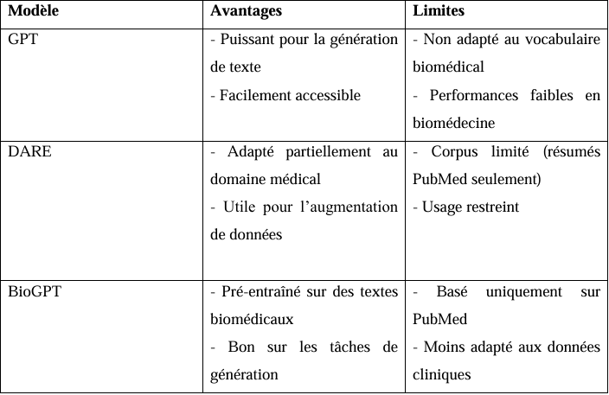
Introduction
Etat de l’art
Description de système
Réalisation et Evaluation
Conclusion et perspectives
Les modèles prés entrainés dans la biomédecine :
le tableau suivant présente les avantages et les limites des méthodes existantes bassées sur les modèles decoder dans le domaine de la biomédecine :
4

Slide 5
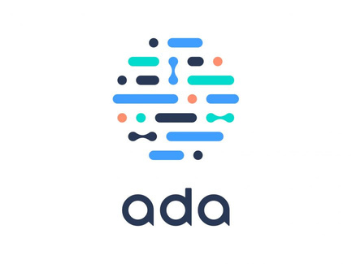


Introduction
Etat de l’art
Description de système
Réalisation et Evaluation
Conclusion et perspectives
Exemple d’application :
Figure 5 : Ada Health
Figure 6 : Symptomate
Figure 7 : Buoy Health
5

Slide 6
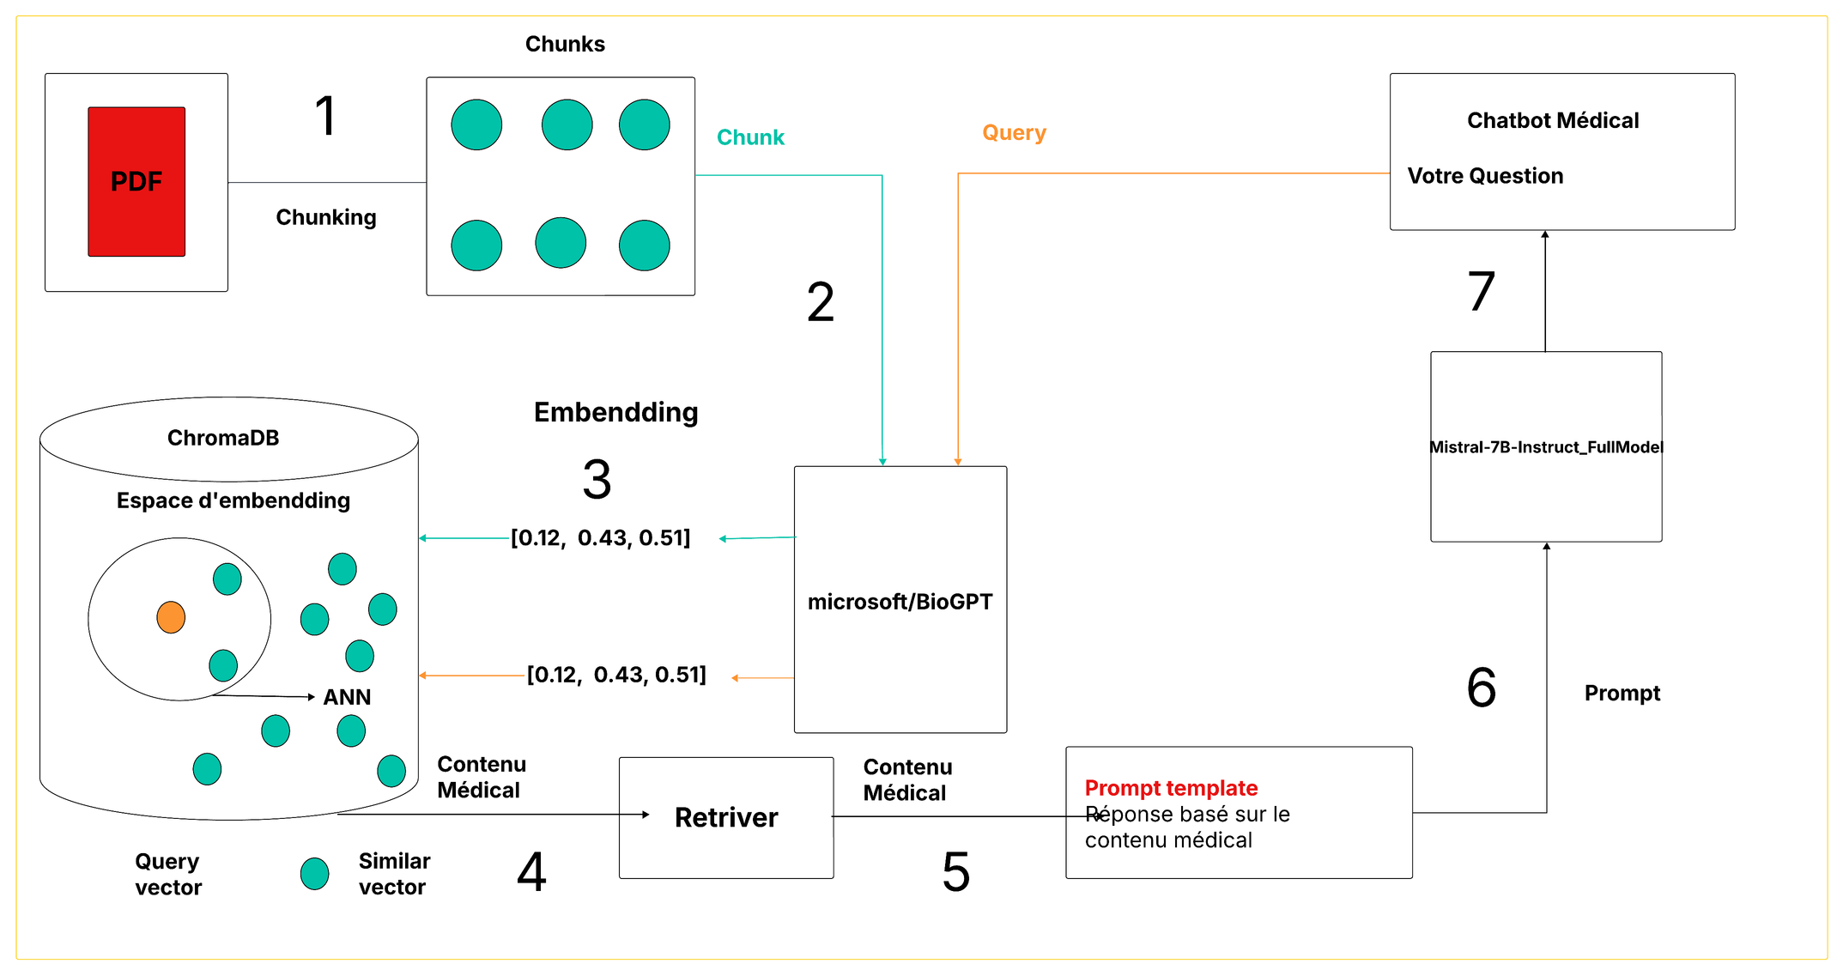
Introduction
Etat de l’art
Description de système
Réalisation et Evaluation
Conclusion et perspectives
Le projet suit un workflow structuré en plusieurs étapes, allant de la conception à la mise en œuvre du chatbot medical, la figure suivante présente l’architecture du système
6
Figure 8 : Architecture Système

Slide 7

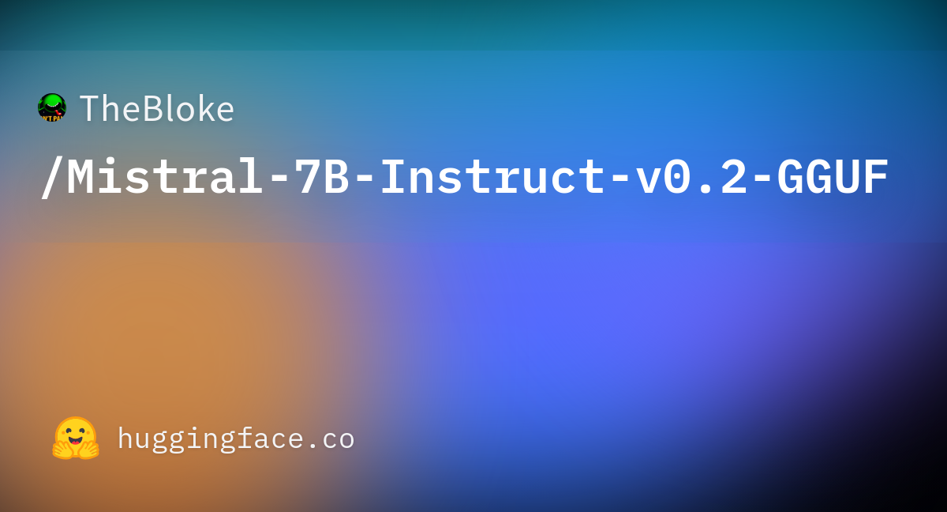
Introduction
Etat de l’art
Description de système
Réalisation et Evaluation
Conclusion et perspectives
Les modèles utilisés :
Figure 9 : Modèle d’embedding
Figure 10 : Modèle de génération de réponse
7

Slide 8
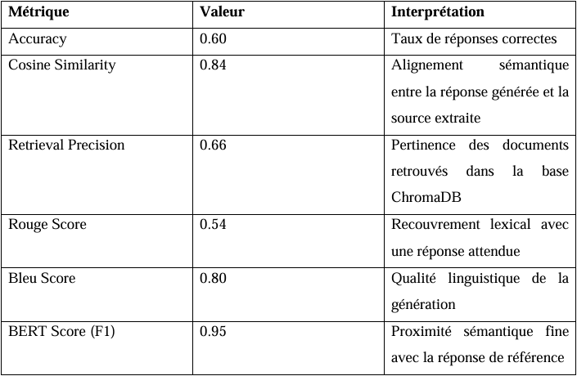
Introduction
Etat de l’art
Description de système
Réalisation et Evaluation
Conclusion et perspectives
Les métriques de performances :
Le tableau suivant présente les performances du RAG et leurs interpétations
8

Slide 9
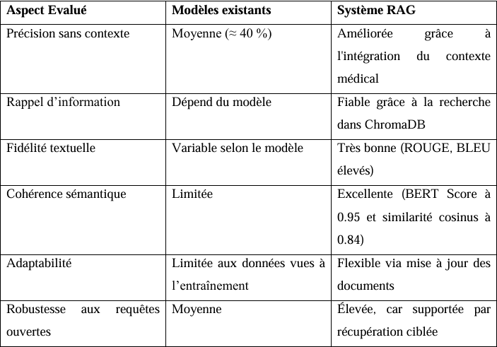
Introduction
Etat de l’art
Description de système
Réalisation et Evaluation
Conclusion et perspectives
Comparaison entre les modèles existants et le système RAG:
Le tableau suivant présente la différence entre les modèles existants et le système RAG
9

Slide 10
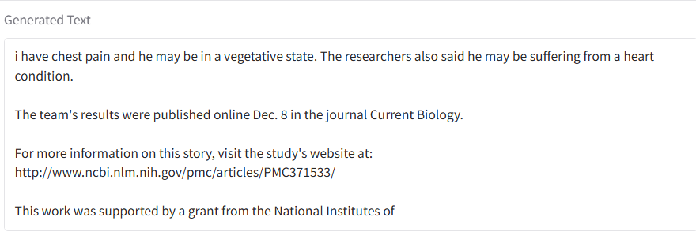
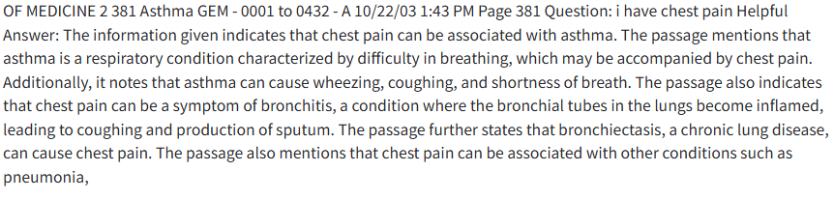
Introduction
Etat de l’art
Description de système
Réalisation et Evaluation
Conclusion et perspectives
Précision des réponses:
Les figues suivantes présentent la réponse avant et après le système RAG
Figure 11 : Réponse avant le RAG
Figure 12 : Réponse après le RAG
10

Slide 11

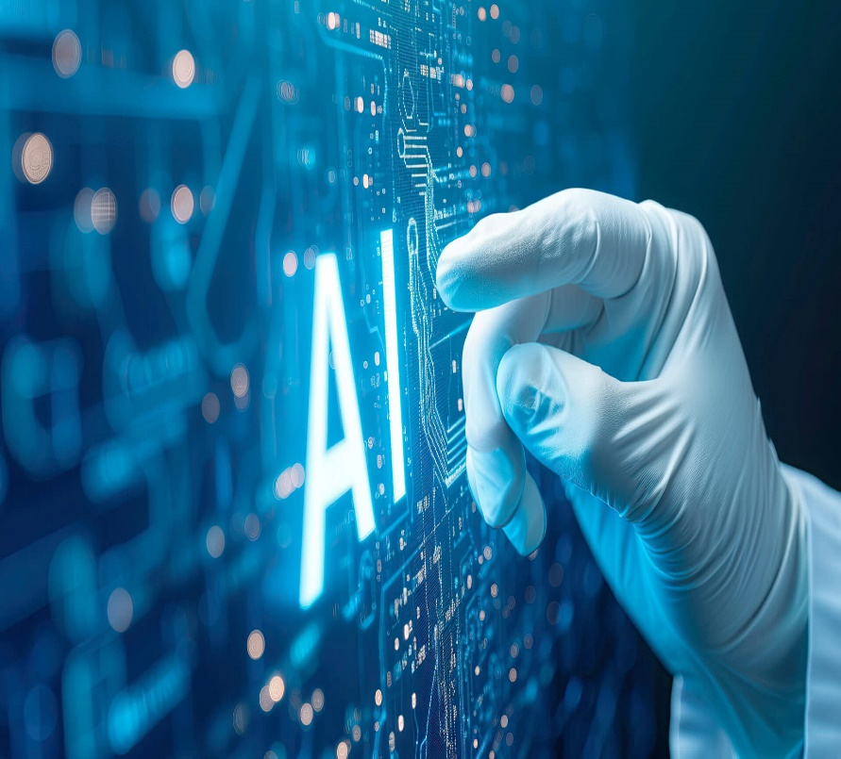
Introduction
Etat de l’art
Description de système
Réalisation et Evaluation
Conclusion et perspectives
Le système développé combine LLM avec le système RAG et la base vectorielle ChromaDB
L’approche permet une analyse rapide des symptômes en langage naturel
Le chatbot offre une assistance utile dans les zones à accès médical limité
Perspectives :
Amélioration continue du système
Intégration de données cliniques en temps réel
Ajout des autres langues
Intéraction avec des modèles plus récents
11

Slide 12

Merci pour votre attention
12

